Slide 1
변수 타입 추론
김성현

Slide 2
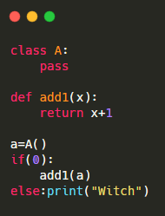
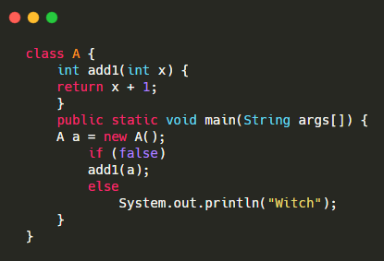
Python 코드
Java 코드

Slide 3
Python 코드
Java 코드
Error!

